Slide 1
Bilgisayar Programlamasına ve Veri Analizine Giriş
Hüsnü Yenigün
Sabancı Üniversitesi
Lise Yaz Okulu
2016

Slide 2
İrtibatlar
Hüsnü Yenigün
  yenigun@sabanciuniv.edu
Ceyda Seren Ceyhan
  cseren@sabanciuniv.edu
İlayda Çakıcı
  icakici@sabanciuniv.edu

Slide 3
Agenda
Bilgisayar Programlamasına Giriş
  Temel Programlama Mantığı
  Algoritma
Bilgisayarı Tanıyacağız
“Python” programlama dilini öğreneceğiz
Veri Analizi
  Twitter verilerinden faydalı/aradığımız bilgileri elde edeceğiz
Belki biraz oyun yazmayı da öğreniriz ☺

Slide 4

Önce Bir Film İzleyelim!

Slide 5
Neden Programlama Öğrenmeliyiz?
Çünkü bize düşünmeyi öğretir
Yaşantımızın (özel ya da mesleki) her alanında faydalı
Bilgisayar okur-yazarlığı
Programlama ile ilgili bir meslek seçebiliriz (Bilgisayar mühendisi, sistem mühendisi vb.)
Okulda ödevlerimizi yapmamıza yardımcı olabilir ☺
Programlama çooook eğlencelidir ☺

Slide 6
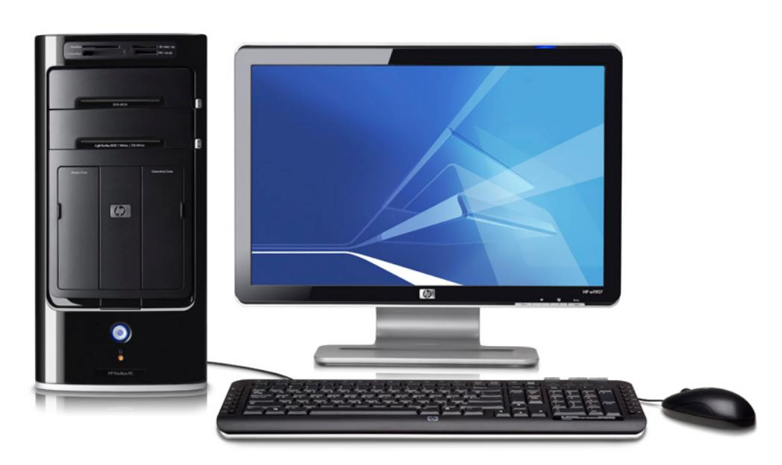
Bilgisayarın Temel Bileşenleri

Slide 7
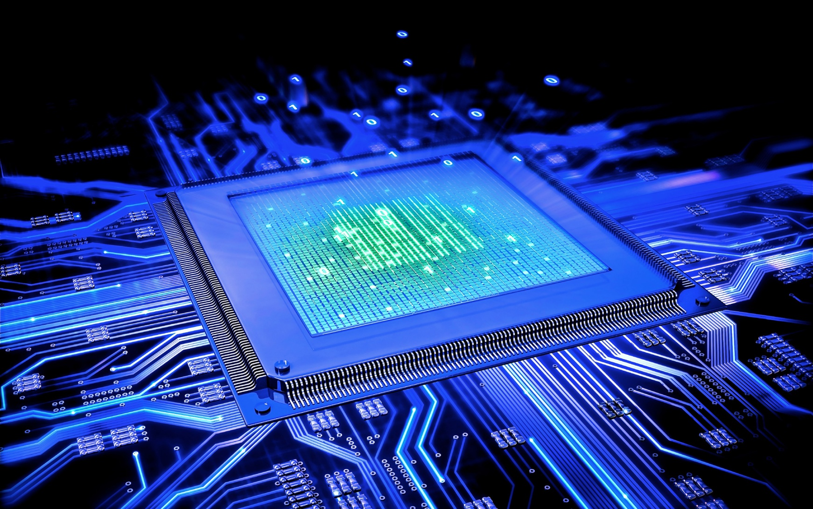
Merkezi İşlem Birimi CPU

Slide 8
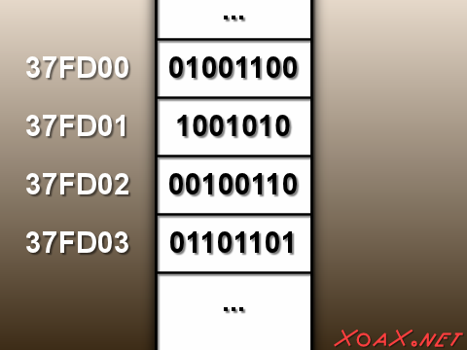

Bilgisayar Belleği

Slide 9
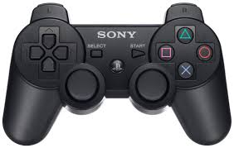

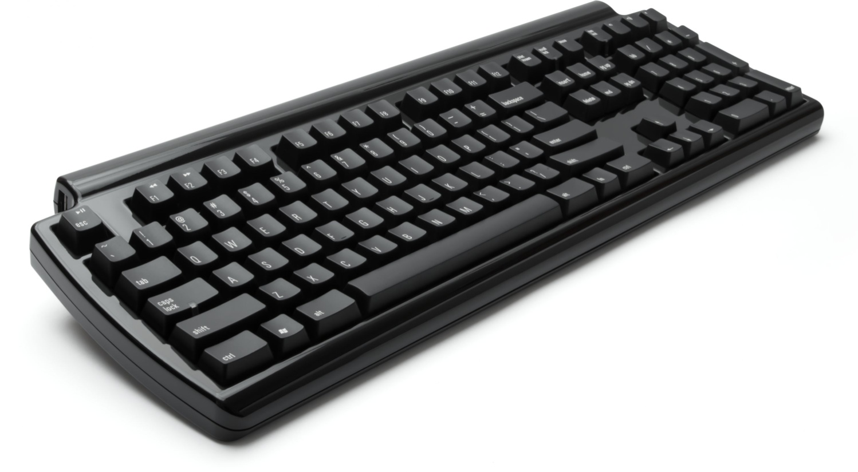
Giriş Cihazları

Slide 10
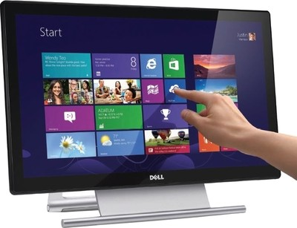
Çıkış Cihazları

Slide 11
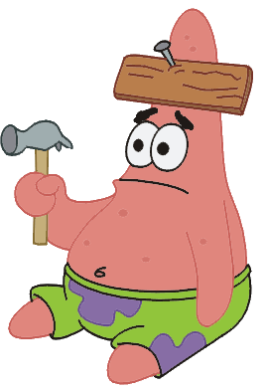

Bilgisayarı Programlamak
Bilgisayar aslında kendi başına bir şey yapamaz
Bu açıdan çok da akıllı değildir.
Akıllı olan biziz!
Bilgisayara yapılacak işi biz tarif ederiz,
  Bilgisayar da bunu çok hızlı bir şekilde yapar
Bunun için bilgisayarın dilini konuşmamız gerekir
  Bilgisayar bizim dilimizi konuşamaz!

Slide 12
Algoritma
Bilgisayara yapılacak işi nasıl tarif ederiz?
  Yapılacak işin nasıl yapılacağını bilmemiz gerekir
Bunun için algoritmalar vardır
“Algoritma, matematikte ve bilgisayar biliminde bir işi yapmak için tanımlanan, belli bir problemi çözmek veya belirli bir amaca ulaşmak için çizilen yola algoritma denir.”
Aslında, algoritma bilgisayarın anlayacağı şekilde bir çözüm yönteminin adım adım tarifidir.

Slide 13
ALGORİTMA
Lamba çalışmıyor
bilgisayarın anlayacağı şekilde bir çözüm yönteminin adım adım tarifidir.
Lambanın fişi takılı mı?
Hayır
Fişi tak
Evet
Ampul patlak mı?
Evet
Ampulü değiştir
Hayır
Yeni bir lamba al!

Slide 14
Algoritma Örneği
Verilen beş tane tam sayının içinden en küçüğünü bulmak istediğimizi farz edelim
  {x, y, z, t, w}
Bu değişkenler her seferinde farklı değerler alabilir
  {10, 5, 19, 14, 17}
  {87, 45, 33, 40, 77}
Herhangi bir beş sayı için çalışan bir yöntem bulmamız gerekiyor

Slide 15
En Küçük Sayıyı Bulma Algoritması
10 , 5 , 19 , 2 , 17
5 SAYIDAN EN KÜÇÜĞÜNÜ BULMA ALGORİTMASI
1. adım: İlk sayıyı mavi kutunun içine yaz
10
5
2
2. adım: İkinci sayı ile mavi kutudaki sayıyı karşılaştır,
küçük olanını mavi kutuya yaz.
3. adım: Üçüncü sayı ile mavi kutudaki sayıyı karşılaştır,
küçük olanını mavi kutuya yaz.
4. adım: Dördüncü sayı ile mavi kutudaki sayıyı karşılaştır,
küçük olanını mavi kutuya yaz.
5. adım: Beşinci sayı ile mavi kutudaki sayıyı karşılaştır,
küçük olanını mavi kutuya yaz.
6. adım: Mavi kutudaki sayı en küçük sayıdır.

Slide 16
Algoritma Örneği
Beş tane tam sayıyı büyükten küçüğe sıralamak istediğimizi farz edelim
  {x, y, z, t, w}
Bu değişkenler her seferinde farklı değerler alabilir
  {10, 5, 19, 14, 17}
  {87, 45, 33, 40, 77}
Herhangi bir beş sayı için çalışan bir yöntem bulmamız gerekiyor

Slide 17
Sıralama Algoritması
10, 5, 19, 14, 17
5, 10, 19, 14, 17
5, 10, 19, 14, 17
5, 10, 14, 19, 17
5, 10, 14, 17, 19
5, 10, 14, 17, 19
5, 10, 14, 17, 19
5, 10, 14, 17, 19
87, 45, 33, 40, 77
45, 87, 33, 40, 77
45, 33, 87, 40, 77
45, 33, 40, 87, 77
45, 33, 40, 77, 87
33, 45, 40, 77, 87
33, 40, 45, 77, 87
33, 40, 45, 77, 87

Slide 18
Neden Python?
Kullanımı kolay olmasına rağmen güçlü bir dil olması
Okunma kolaylılığı
Hem Internet yazılımlarında, hem de çevrim dışı (offline) yazılımlarda kullanılabilmesi
Python kullanıcılarının birbirlerine olan modül destekleri
Yazması eğlenceli olması ☺

Slide 19



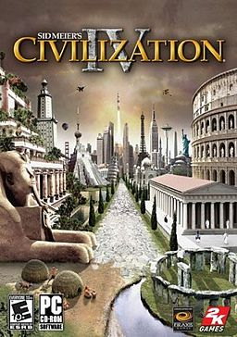

Neden Python?

Slide 20
Python’u Nasıl İndiririz?
https://www.python.org/downloads/release/python-2712/
Windows x86-64 MSI installer
Windows x86 MSI installer
Mac OS X 32-bit i386/PPC installer
Mac OS X 64-bit/32-bit installer
Dosyayı indirdikten sonra çift tıklayıp açın. Yüklemede gösterilen talimatları yerine getirin

Slide 21
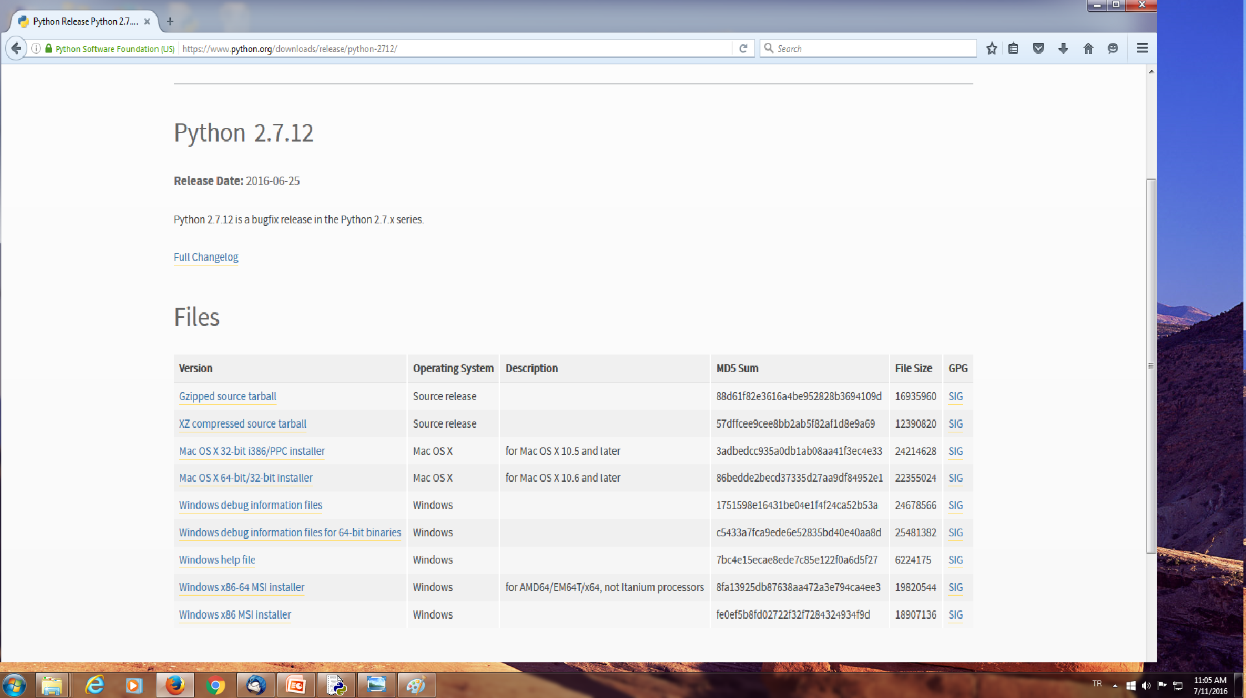
Python’u Nasıl Kurarız?

Slide 22
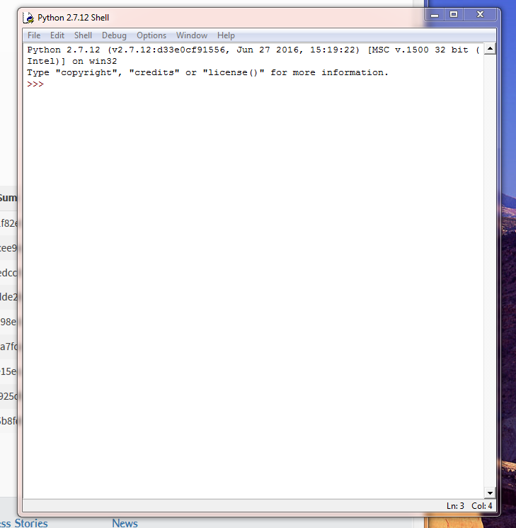
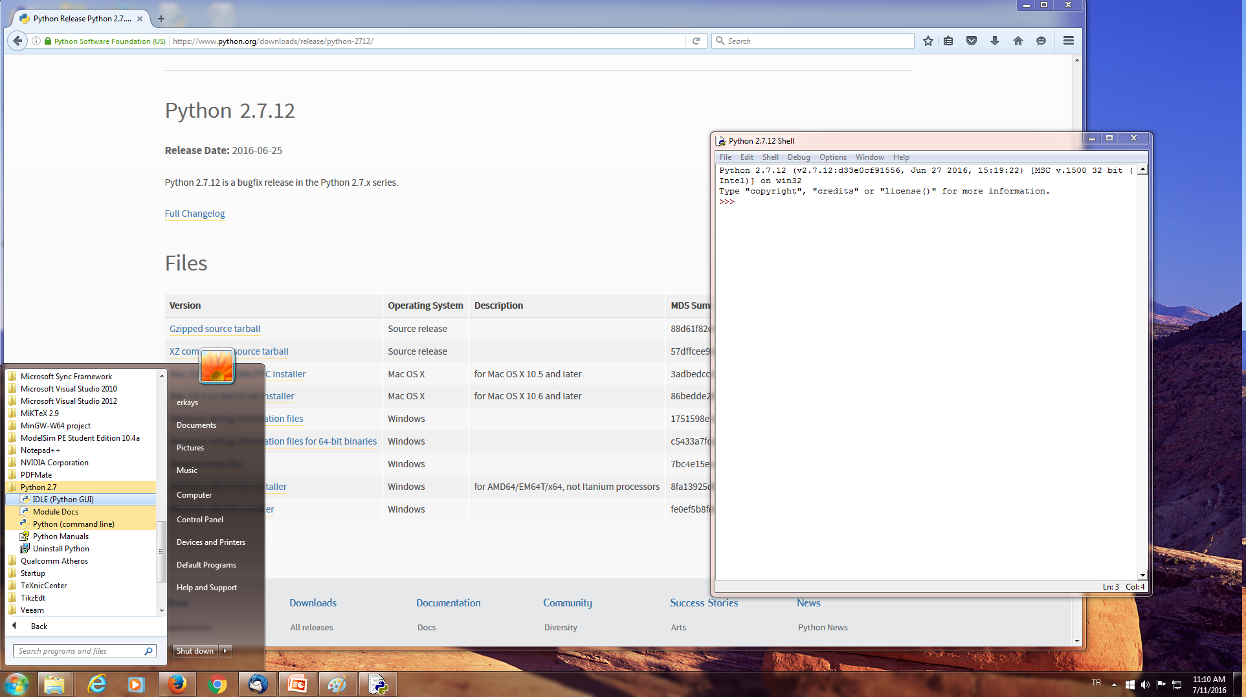
IDLE: Çalışma Ortamımız

Slide 23
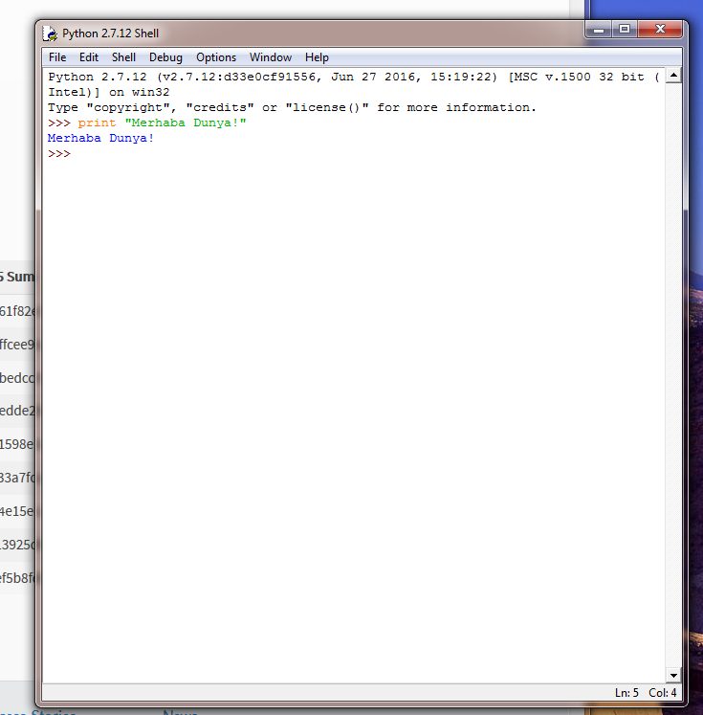
Program Yazabiliriz

Slide 24
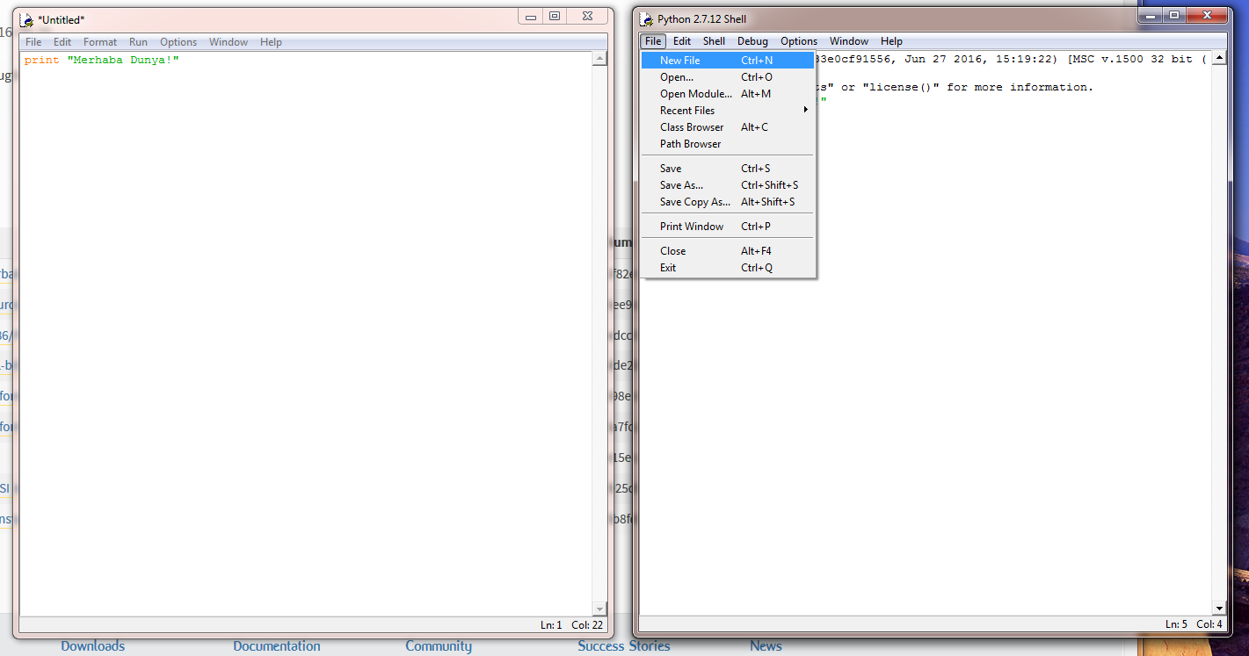
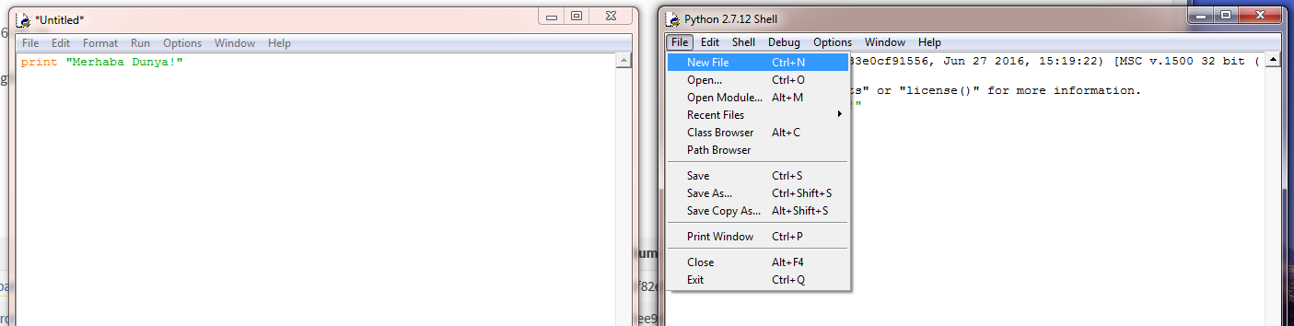
Programlarımızı Saklayabiliriz

Slide 25
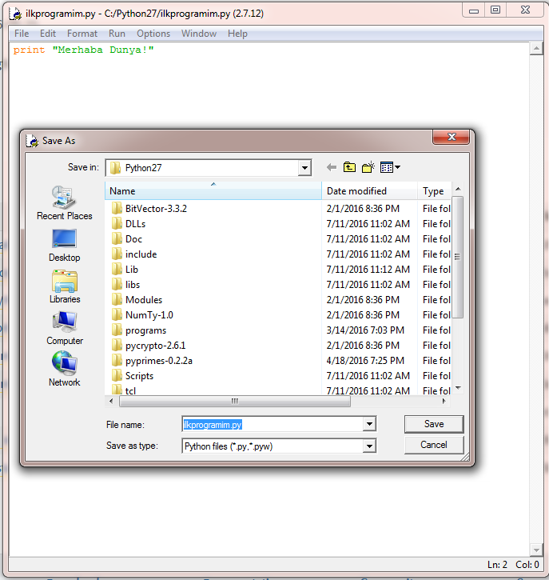
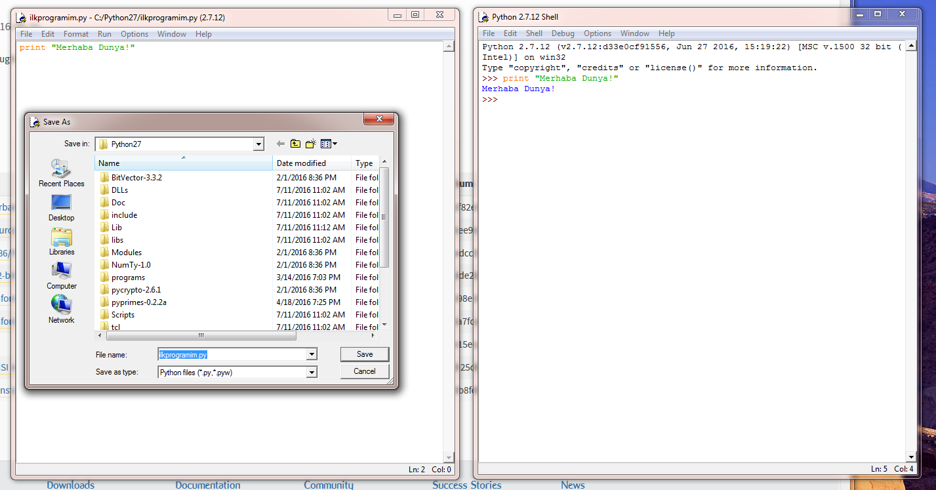
Programlarımızı Saklayabiliriz

Slide 26
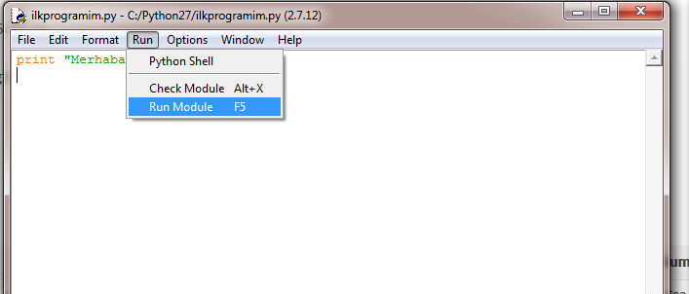
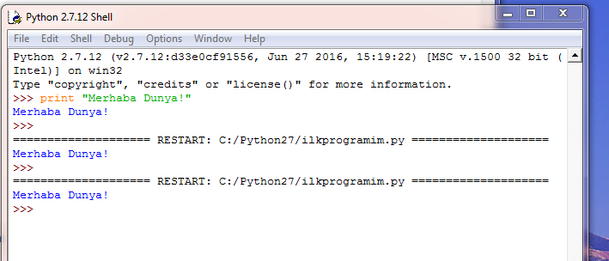
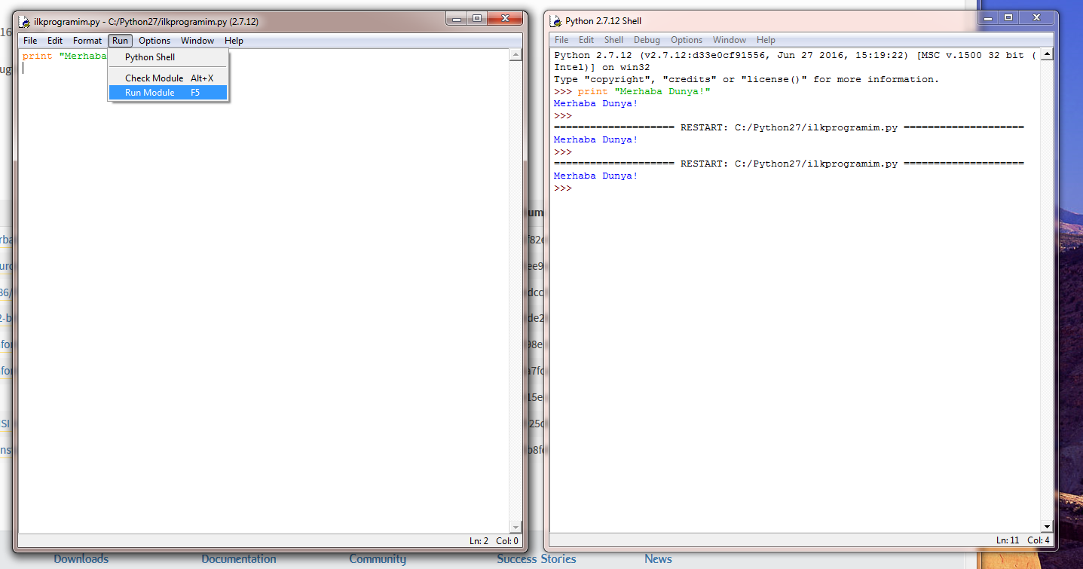
Sakladığımız Programı Çalıştırabiliriz

Slide 27
PYTHON IDLE VE PYTHON SHELL
IDLE kodunuzu yazıp kaydedebileceğiniz bir yerdir. F5 tuşu yazdığınız kodu Shell’in içinde yürütür.
IDLE yerine “Notepad++”, “Skite”, “PyCharm” gibi başka editörler de kullanılabilir.
Özellikle “PyCharm” Python için iyi bir editördür, çünkü kodun yazılım sürecinde programcıya destek olur.
Shell de kod için kullanılabilir, ama kodunuz yazılıp yürütüldükten sonra kaydedilmez. Shell kısa kodların test edilmesi için idealdir.

Slide 28
İşlemler
Aritmetik işlemler
>>> 3*5
15
>>> 143/4
35
>>> 143.0/4
35.75
>>> 143+5*78
533
>>>

Slide 29
Değişkenler
Değişik değer alabilirler
Bilgisayarda değişkenler, değişik değerleri koyacağımız kutucuklar olarak düşünülebilir.
  >>> x = 5
  >>> y = 10
  >>> z = 23
  >>> x+y*z
  235
  >>> z = 150
  >>> x+y*z
  1505
  >>>
Matematikteki değişkenlerle karıştırmamalıyız!
  >>> x = 5
  >>> print x
  5
  >>> x = x+2
  >>> print x
  7

Slide 30
Değişken Tipleri
“String” bir karakter dizisidir
  >>> ad = Husnu
  Traceback (most recent call last):
  File "<pyshell#13>", line 1, in <module>
  ad = Husnu
  NameError: name 'Husnu' is not defined
  >>> ad = “Husnu"
  >>> print "Merhaba", ad
  Merhaba Husnu
  >>> print "Bana %s deme, %s Hocam de" %(ad, ad)
  Bana Husnu deme, Husnu Hocam de!

Slide 31
String İçerisine Başka Değişkenler Koymak
>>> gun=24
>>> hafta=7
>>> print "Bir gunde %d saat, bir haftada %d saat vardir" %(gun, gun*hafta)
Bir gunde 24 saat, bir haftada 168 saat vardir
>>> isim1="Ilayda"
>>> isim2="Ceyda"
>>> sayi=2
>>> print "Ekibimiz %d kisiden olusuyor: %s ve %s" %(sayi, isim1, isim2)
Ekibimiz 2 kisiden olusuyor: Ilayda ve Ceyda
>>>

Slide 32
String İçerisine Başka Değişkenler Koymak
>>> pi1=3.14
>>> pi2=3.1415
>>> print "Pi sayisini %f almak, %f almaktan daha dogru sonuclar verir" %(pi2, pi1)
Pi sayisini 3.141500 almak, 3.140000 almaktan daha dogru sonuclar verir
>>>

Slide 33
Kullanıcıdan Girdi Almak
Girdi (input), bir kullanıcının program sorduğunda girdiği değerdir.
Bu durumda program, bir değer girilene kadar bekler.
  >>>
  Senin adin ne?
  Kibar Sor
  Peki, adinizi lutfeder misiniz?
  Husnu Yenigun
  Merhaba Husnu Yenigun
  >>>

Slide 34
Kullanıcıdan Girdi Almak
print "Senin adin ne?"
ad = raw_input()
print "Peki, adinizi lutfeder misiniz?"
ad = raw_input()
print "Merhaba" , ad

Slide 35
raw_input() ya da input()
print "Senin adin ne?"
ad = input()
print "Peki, adinizi lutfeder misiniz?"
ad = input()
print "Merhaba", ad
>>>
Senin adin ne?
Kibar sor!
Traceback (most recent call last):
File "C:/Users/Husnu Yenigun/Documents/classes/lise_yaz_okulu/python/kodlar/merhaba.py", line 2, in <module>
ad = input()
File "<string>", line 1, in <module>
NameError: name ‘Husnu' is not defined

Slide 36
raw_input() ya da input()
print "Senin adin ne?"
ad = input()
print "Peki, adinizi lutfeder misiniz?"
ad = input()
print "Merhaba ", ad
>>>
Senin adin ne?
"Kibar sor!"
Peki, adinizi lutfeder misiniz?
"Husnu"
Merhaba Husnu
>>>

Slide 37
Tamsayı Girmek İstiyorsanız?
yas = int(raw_input("Kac Yasindasin? "))
yas = yas+2
print "Iki sene sonra %d yasinda olacaksin" %yas
>>>
Kac Yasindasin?
Iki sene sonra 8 yasinda olacaksin
>>>
6

Slide 38
Ödev
Aşağıdaki işlemleri yapan bir program yazacaksınız
Kullanıcıdan bir sayı girmesini isteyiniz
Kullanıcı bu sayıyı girdikten sonra
  Girilen sayının önce iki katını ekrana bastırın
  Sonra aynı sayının beş katını ekrana bastırın.

